Slide 1

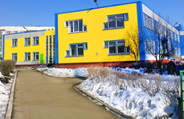
Муниципальное бюджетное дошкольное образовательное учреждение «Детский сад общеразвивающего вида с приоритетным осуществлением деятельности по познавательно-речевому направлению развития детей №59 «Дружба»
Адрес 423812, Республика Татарстан, г. Набережные Челны, Новый Город, Молодежный б-р, д. 2 (56/29)
Сайт: https://edu.tatar.ru/n_chelny/page92707.htm
Электронная почта: dou59@yandex.ru
Телефон: +7(855)-251-75-54
ВКонтакте: https://vk.com/club164135018

Slide 2
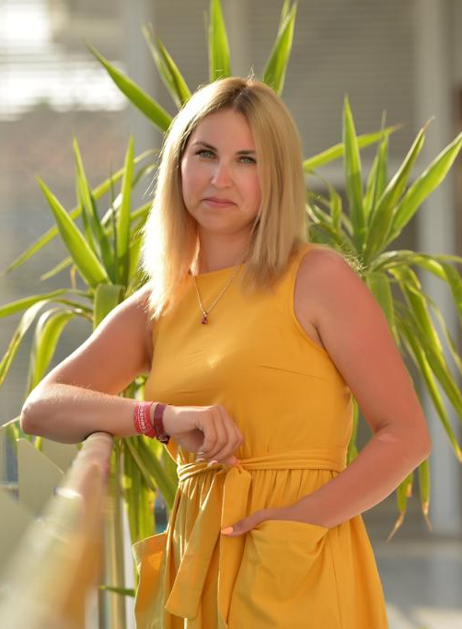
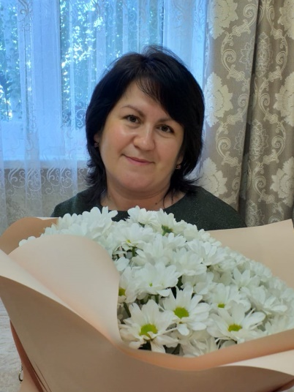
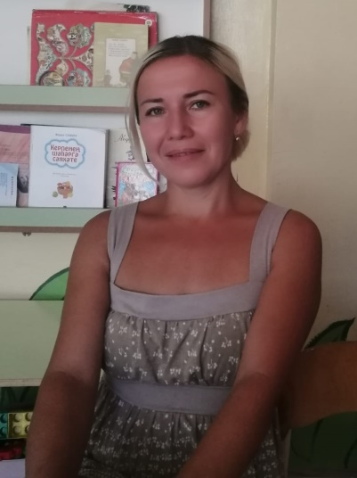
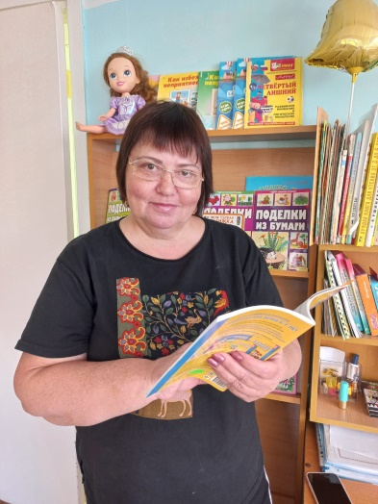
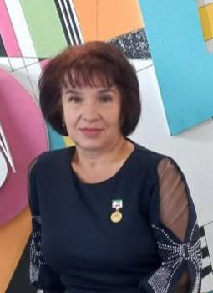
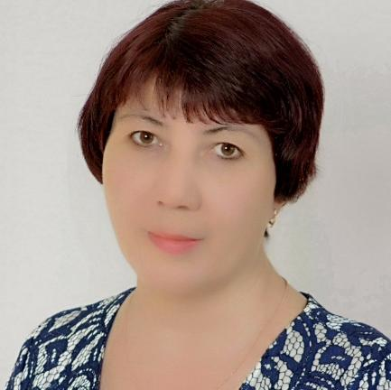


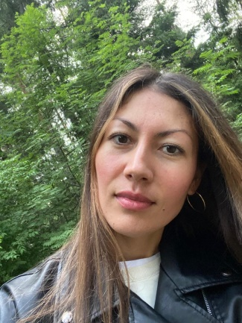
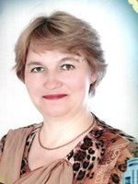
Педагоги ДОУ «Дружба»
Характеристика кадрового состава: 16 педагогов
Образовательный уровень
высшее педагогическое образование 16 человек
Категорийный уровень
высшая квалификационная категория 3
первая квалификационная категория 12

Slide 3
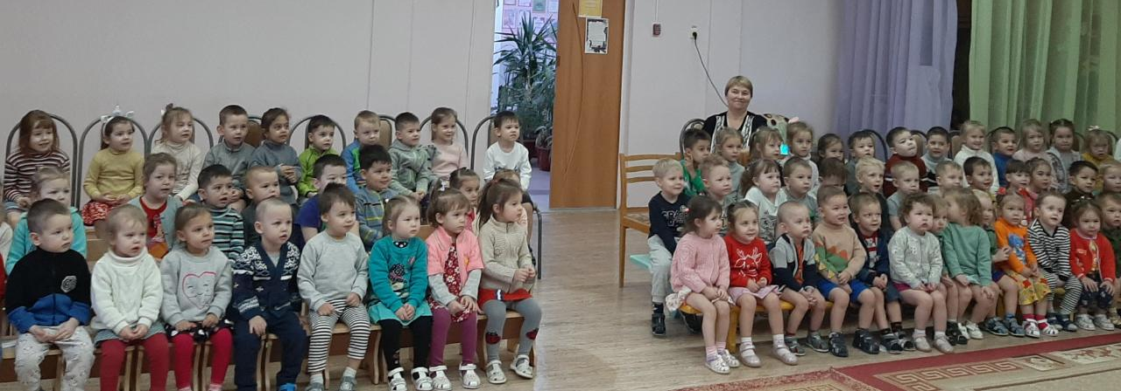
Характеристика групп по наполняемости и однородности возрастного состава
на 2023-2024 учебный год
Возраст | Количество и № групп
1 младшая группа, дети с 2 до 3 лет | №3, №10
2 младшая группа, дети с 3 до 4 лет | №12
средняя группа, дети с 4 до 5 лет | №9, № 1 (татарская)
старшая группа, дети с 5 до 6 лет | №2 (татарская)
подготовительная к школе группа, дети с 6 до 7 лет | № 6, № 7(татарская)

Slide 4
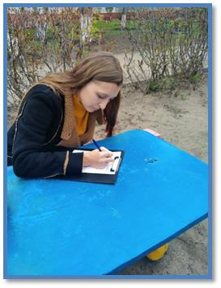
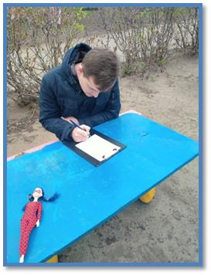
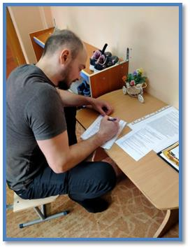
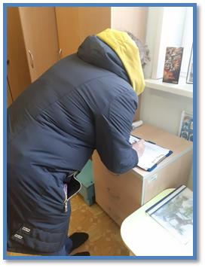
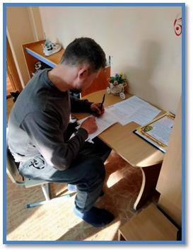
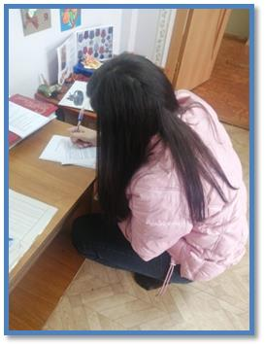
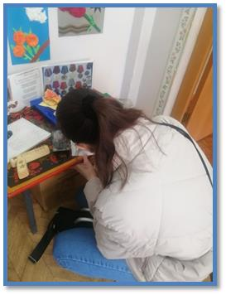
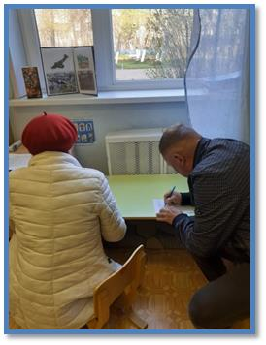
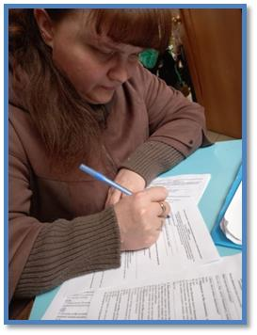
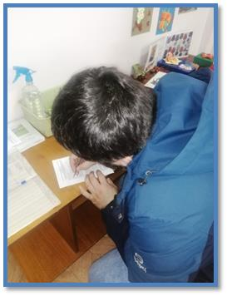
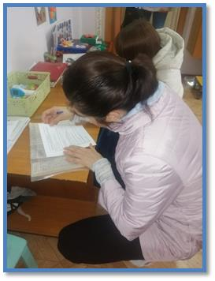
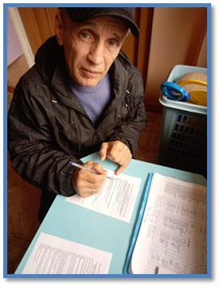
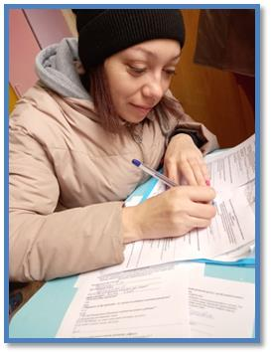
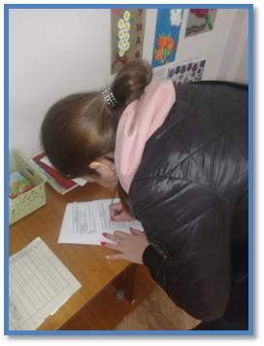
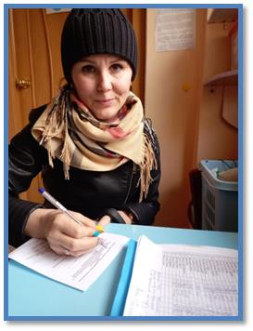
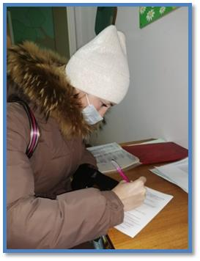
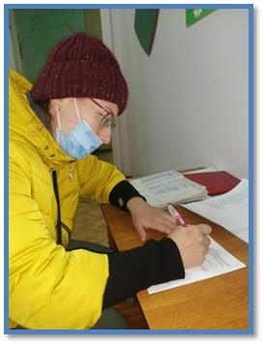
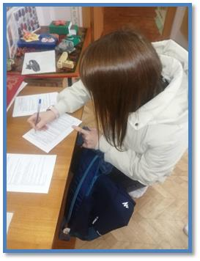
Анкетирование родителей

Slide 5
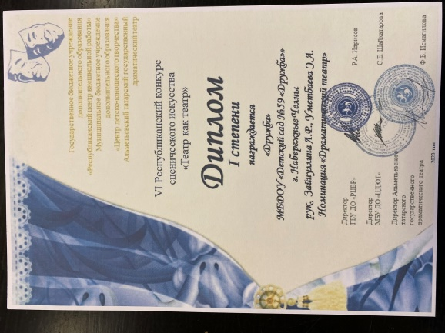



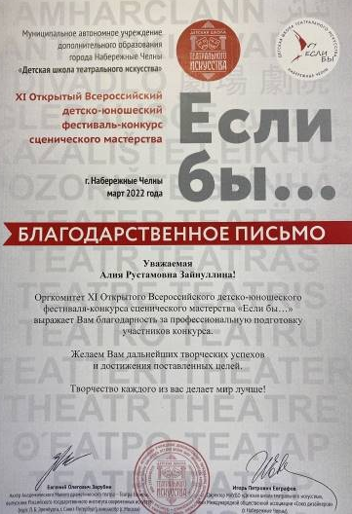

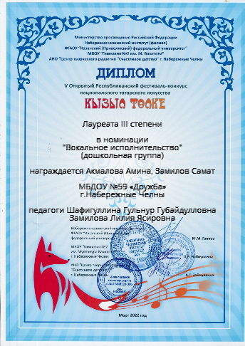


В области речевого развития основными задачами образовательной деятельности являются:
В области речевого развития основными задачами образовательной деятельности являются:
Формирование словаря:
Звуковая культура речи:
Грамматический строй речи:
Связная речь:
Подготовка детей к обучению грамоте:
Интерес к художественной литературе:
Речь-это не только средство общения, но и орудие мышления, творчества, носитель памяти, информации и пр.

Slide 6
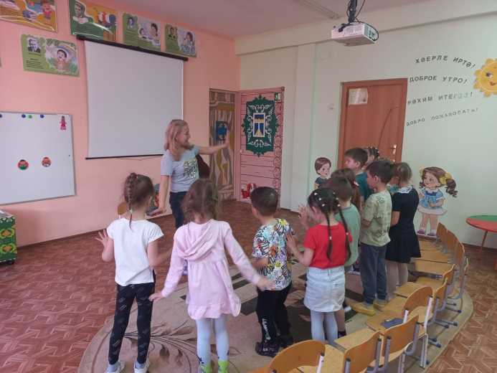
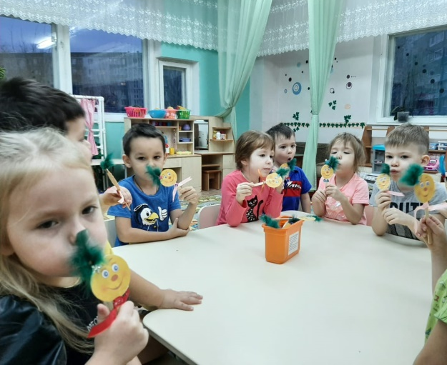
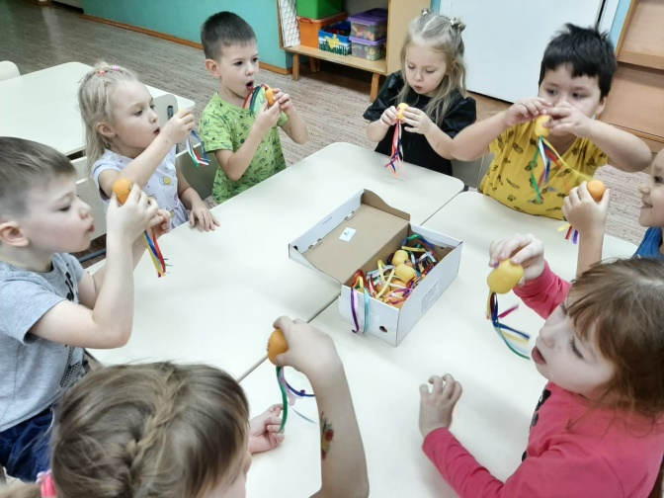
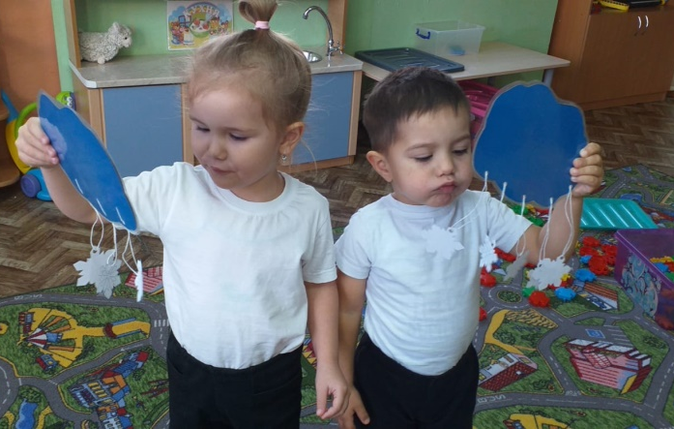
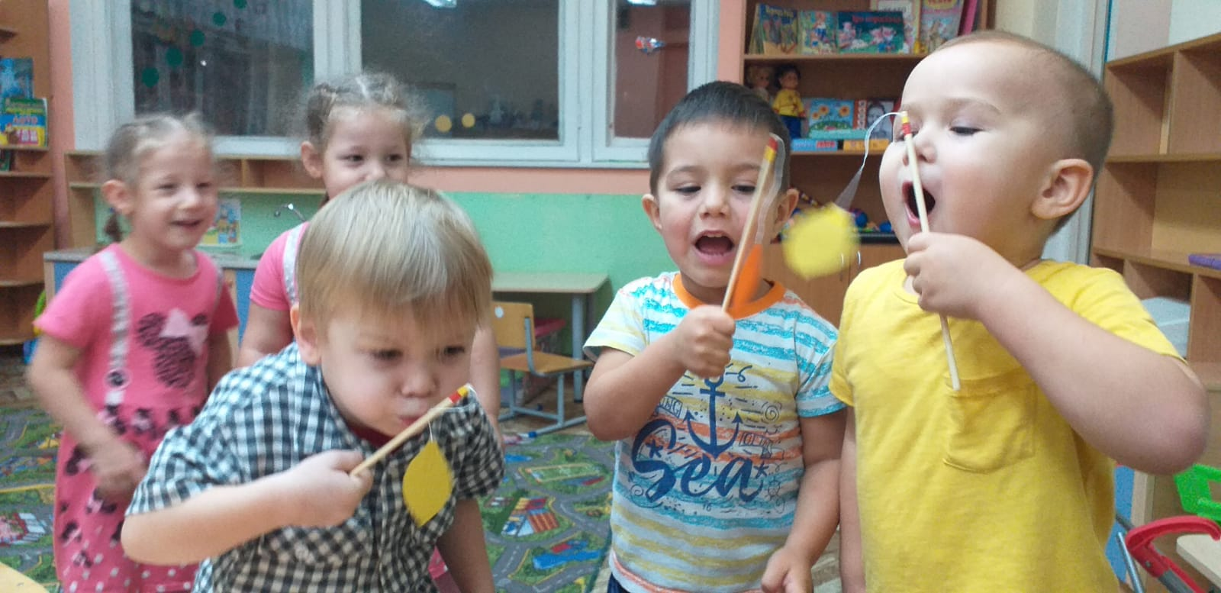
Занятия по развитию речи

Slide 7
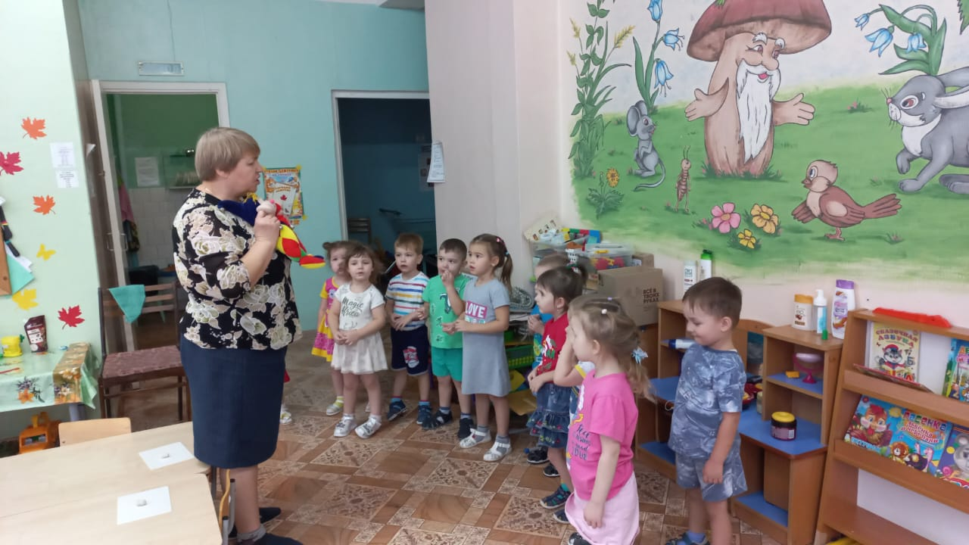
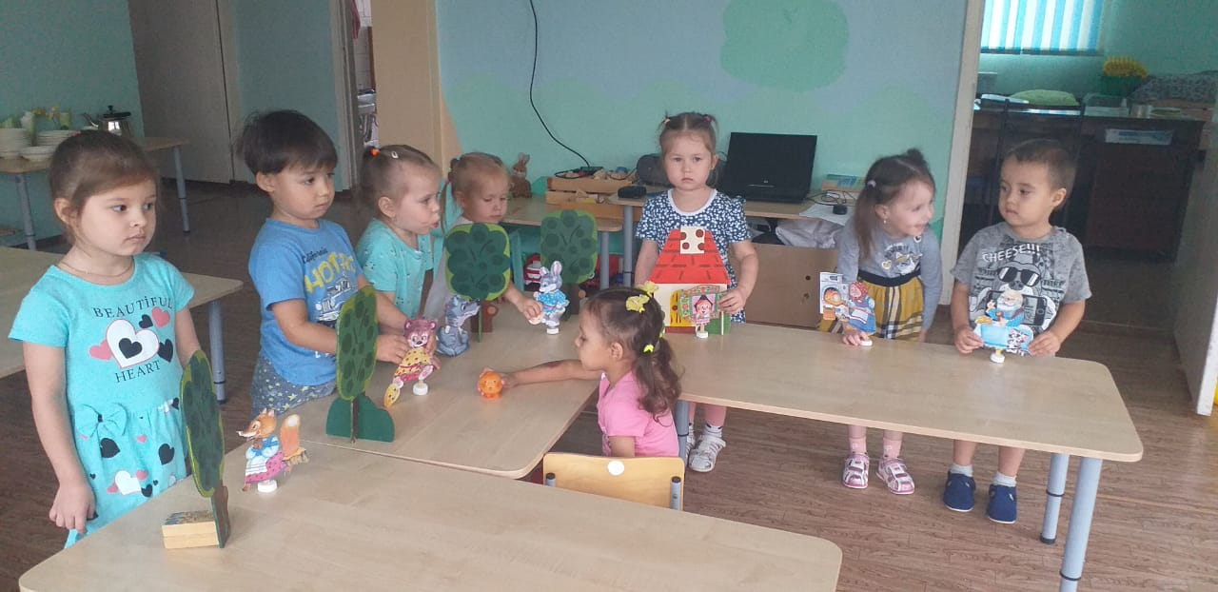
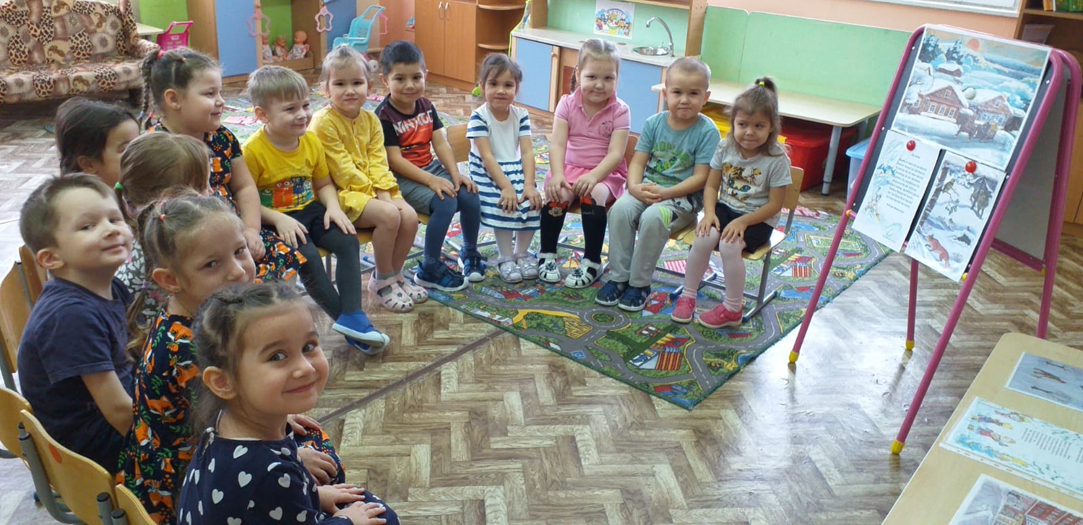
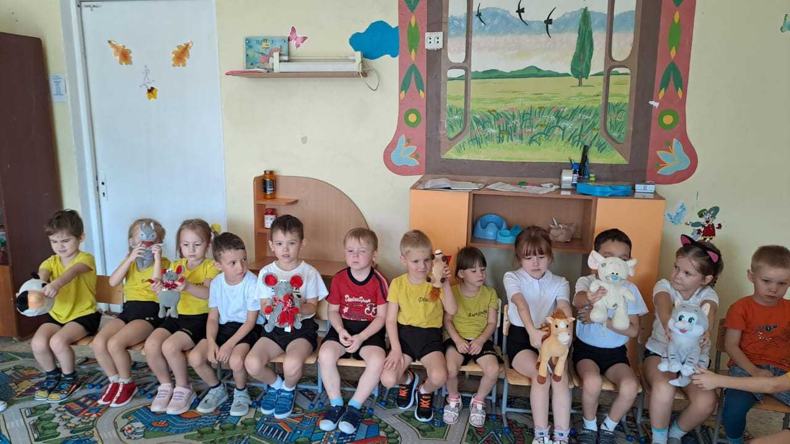
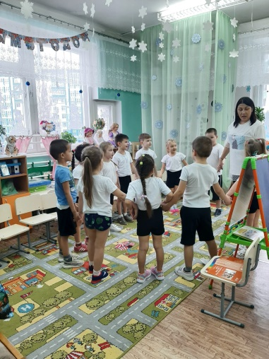
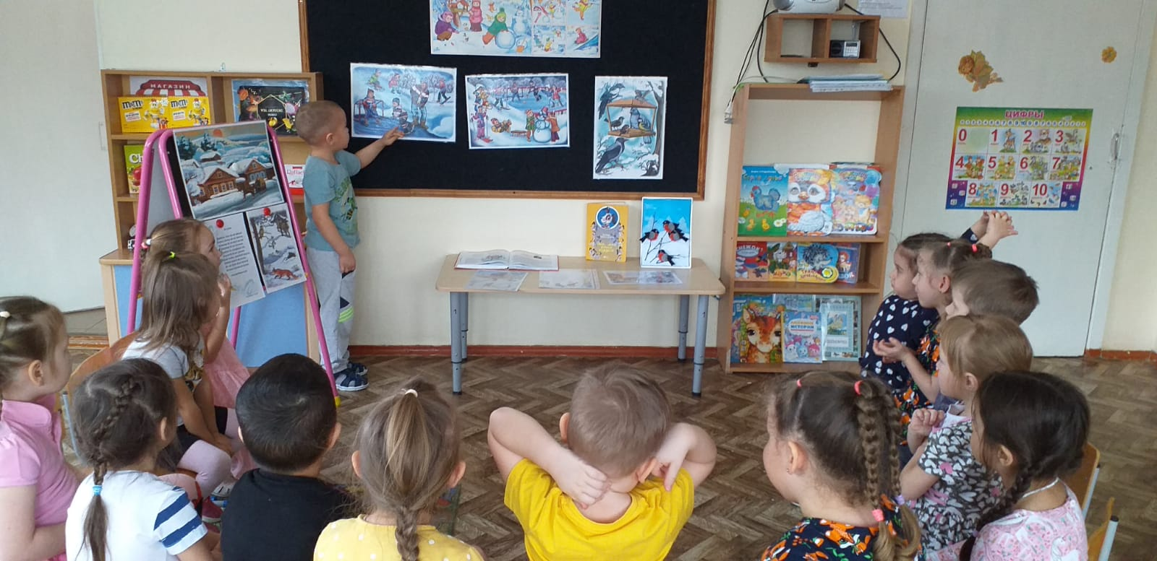
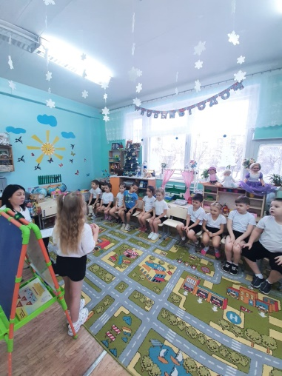

Slide 8
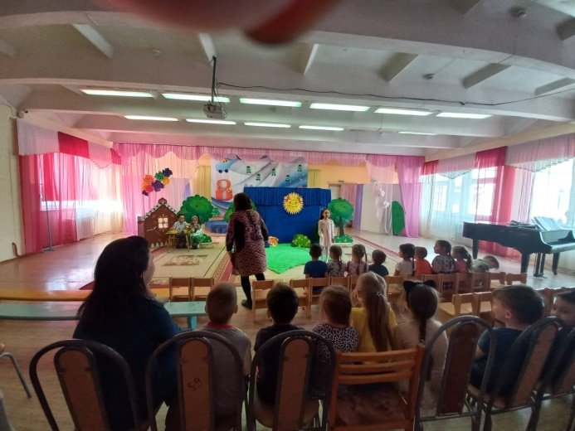
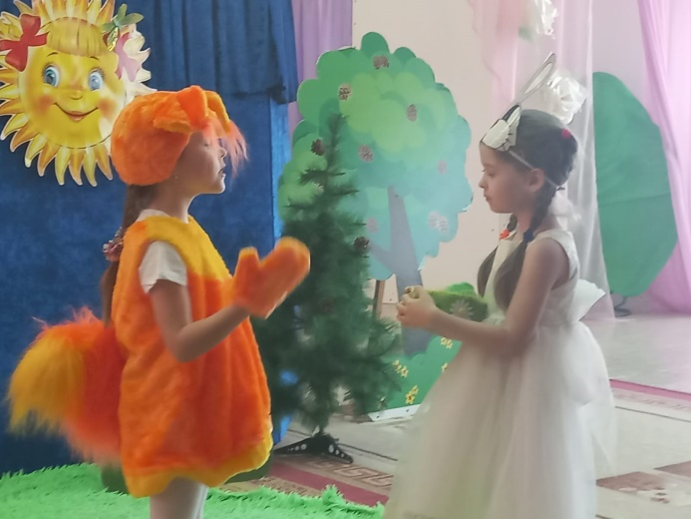
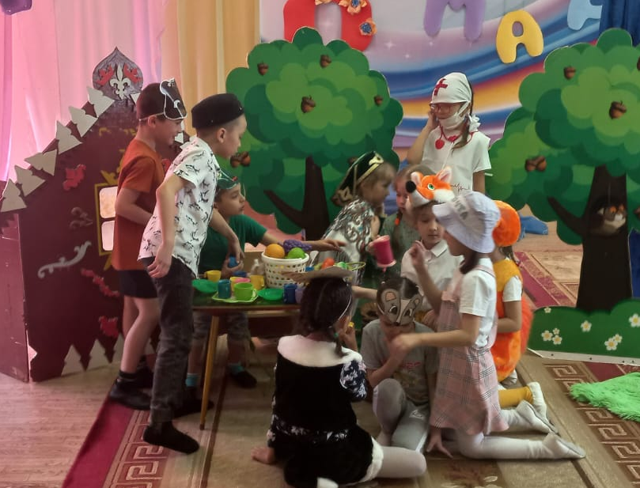
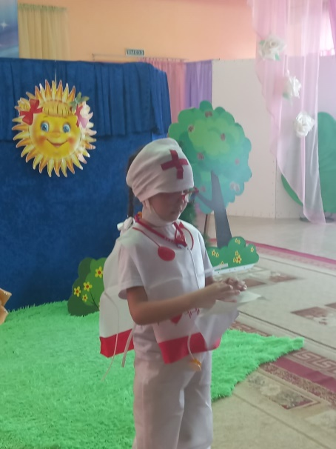
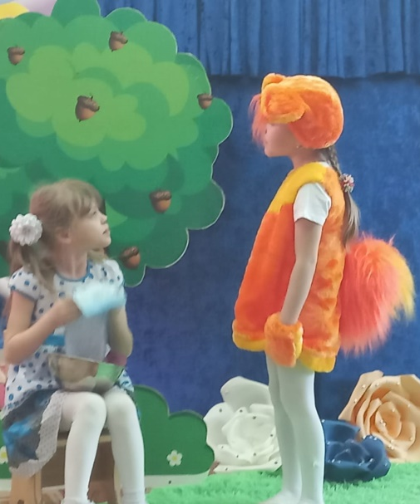
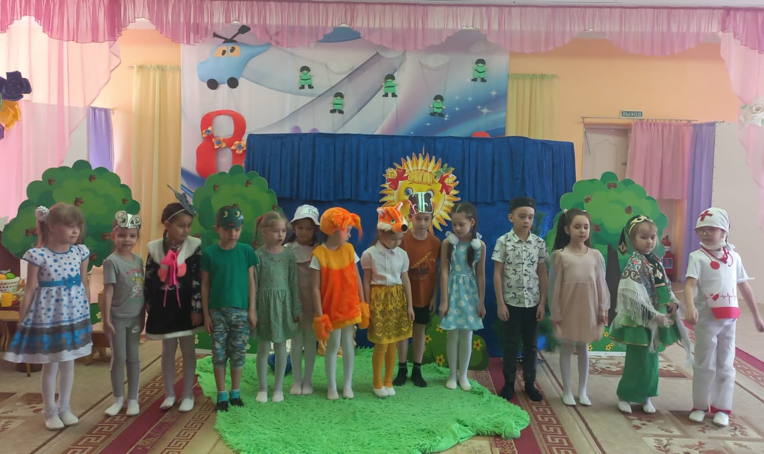
ТЕАТРАЛИЗОВАННАЯ ДЕЯТЕЛЬНОСТЬ

Slide 9
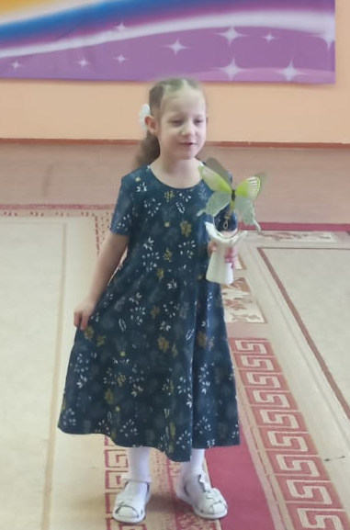







КОНКУРСЫ ЧТЕЦОВ

Slide 10



Реализация проекта ДОУ № 59 отражается:
На сайте МБДОУ “Детский сад № 59 “Дружба”
https://edu.tatar.ru/n_chelny/page92707.htm
ВКонтакте: https://vk.com/club164135018
ИНФОРМАЦИОННЫЙ РЕСУРС
об инициативах для детей, разработанных в ПРОЕКТНОМ ОФИСЕ «ПЕРСПЕКТИВА» при поддержке Управления дошкольного образования г. Набережные Челны
КАЛЕЙДОСКОП ПРОЕКТОВ «ИННОВАЦИИ-ДЕТЯМ»
https://m.vk.com/pro_kids16?from=post

